Slide 1
CATACOMBE
DI
SAN SEBASTIANO

Slide 2
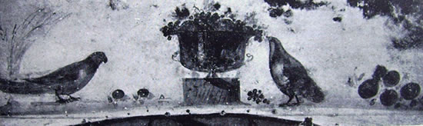
Decorazione del frontale di un arcosolio, Catacombe di S. Sebastiano. Fiori e peimavera segno della Resurrezione di Cristo, uccelli segno delle anime.

Slide 3
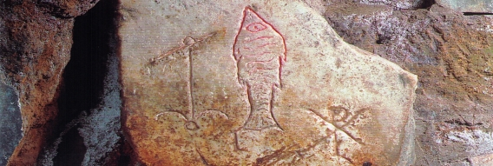

Slide 4
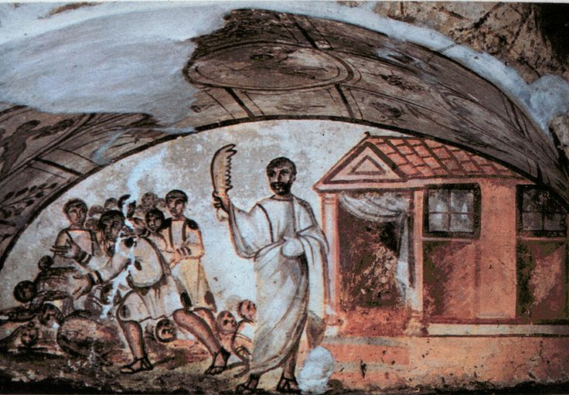
Sansone combatte i f-Filistei con una mascella d’asino.

Slide 5
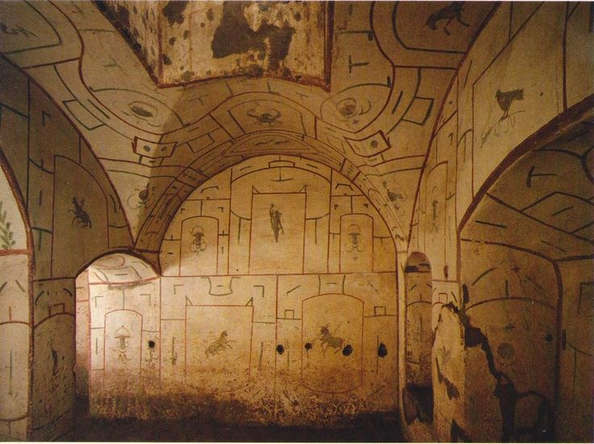

Slide 6
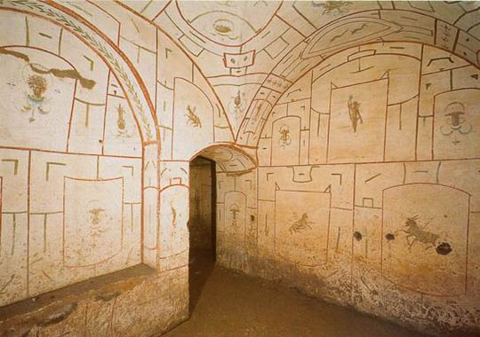

Slide 7
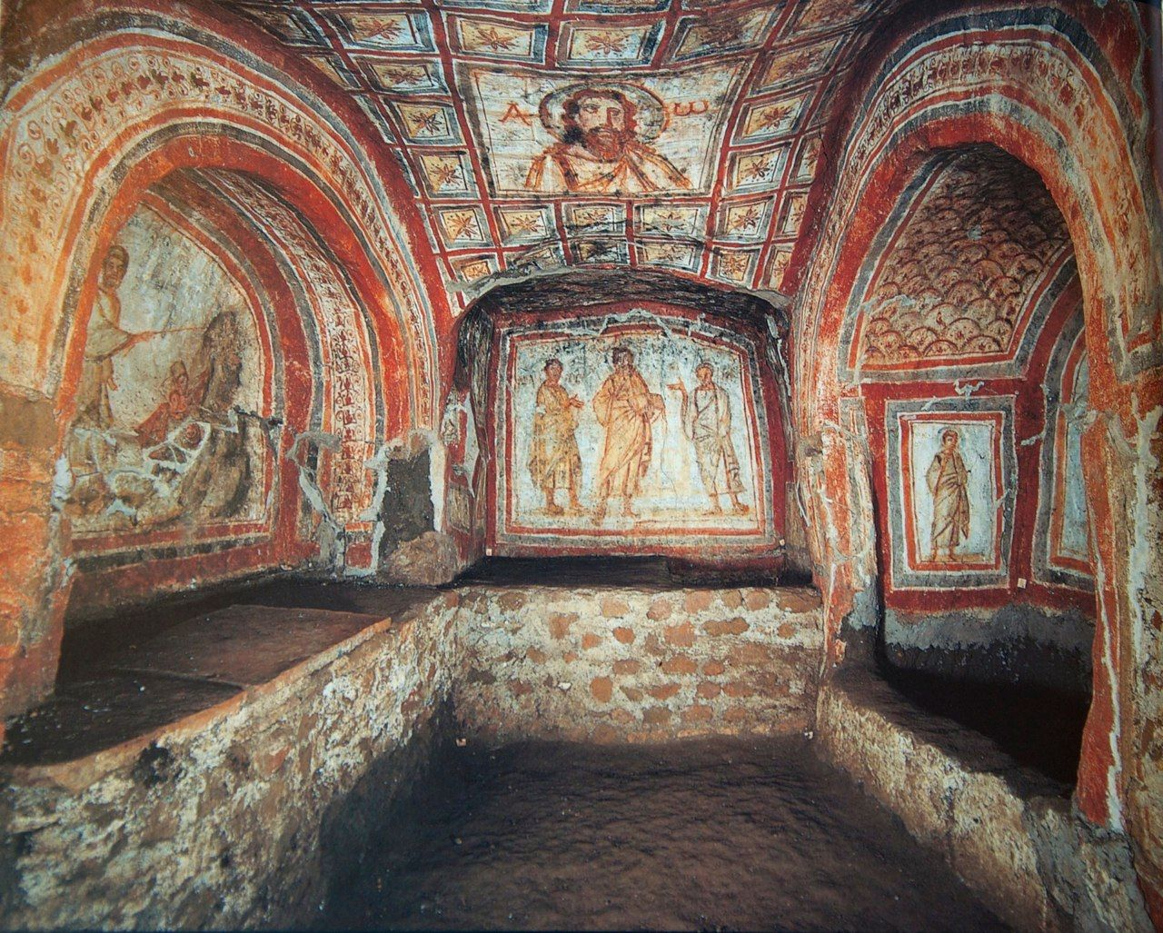

Slide 8
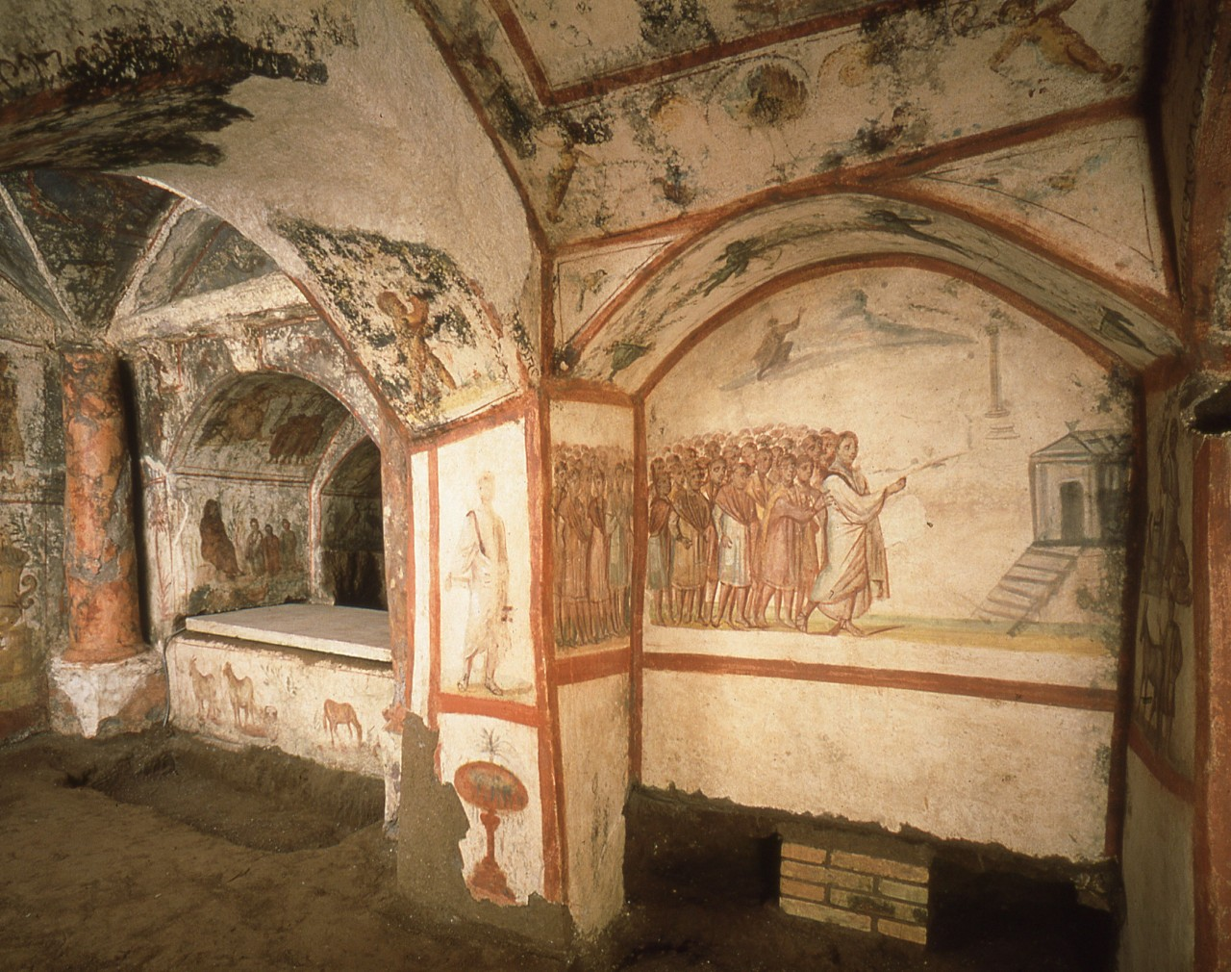

Slide 9
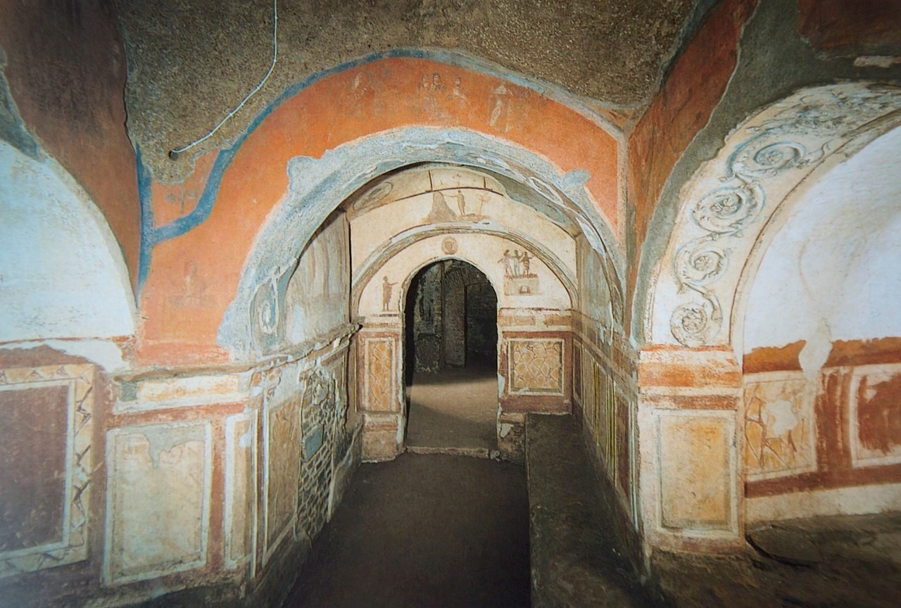

Slide 10
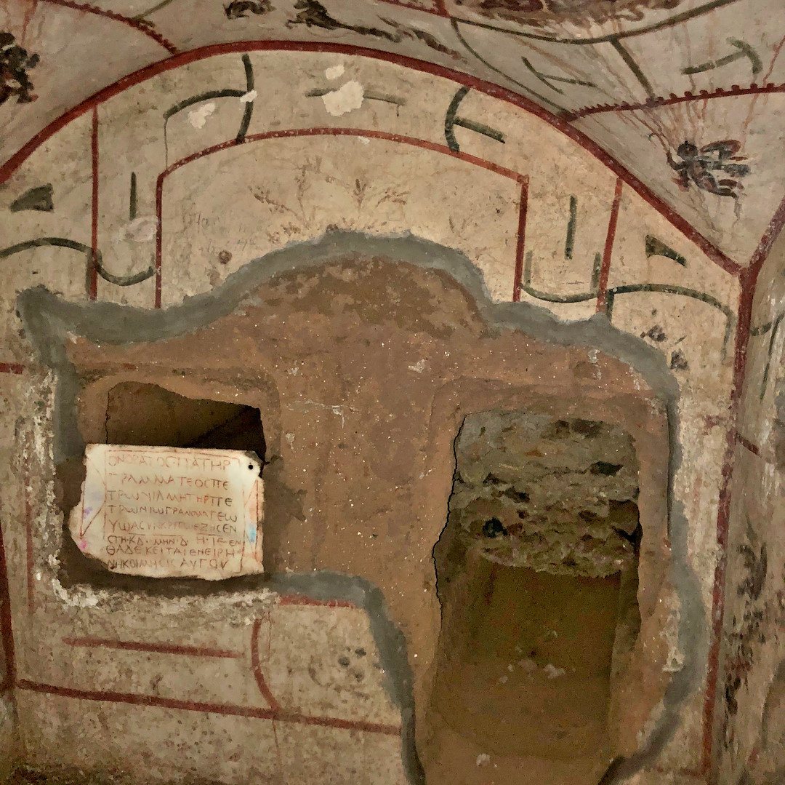

Slide 11
